Slide 1
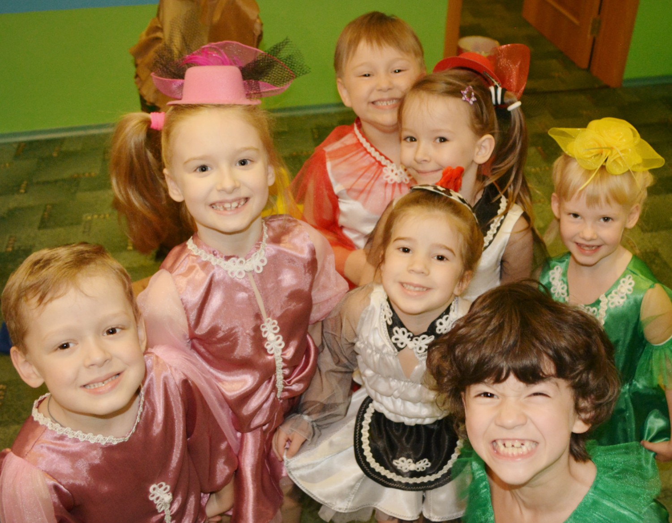
Детский центр развития «Маленькая страна»
ИП Райкопуло М.Е. – директор ДЦР «Маленькая страна»

Slide 2
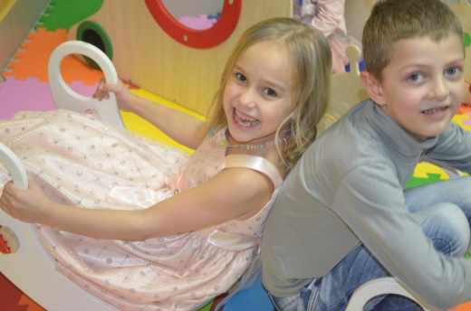
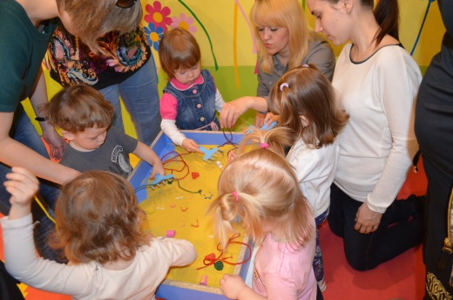
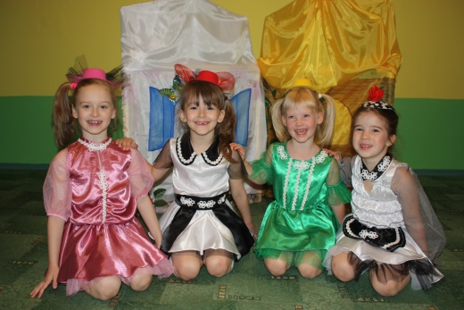
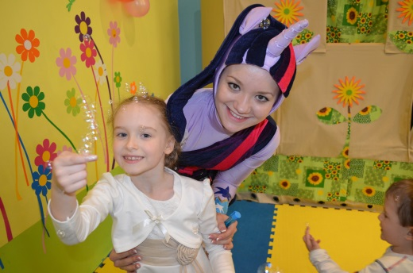
Детский центр развития «Маленькая страна» - это королевство детей от 9 месяцев до 12 лет.
Увлекательный мир развития, творчества, сказки, познания нового и интересного.
Вокал, музыка, студия ИЗО и дизайна, театр, танцы, гимнастика, дошкольный лицей, студия раннего развития и студия «Песочные фантазии», организация детских праздников….
ИП Райкопуло М.Е. - директор ДЦР "Маленькая страна"

Slide 3
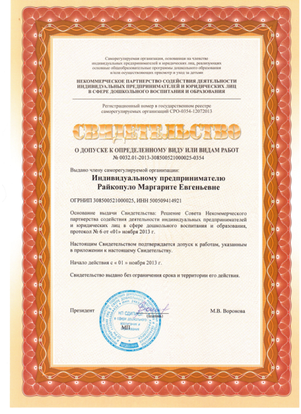
С ноября 2013 года наш Детский центр в лице Райкопуло М.Е. становится членом саморегулируемой организации Межрегиональной Ассоциации Дошкольного Образования.
Участвует во всех значимых мероприятиях, проводимых в Московской области по дошкольному развитию.
ИП Райкопуло М.Е. - директор ДЦР "Маленькая страна"

Slide 4
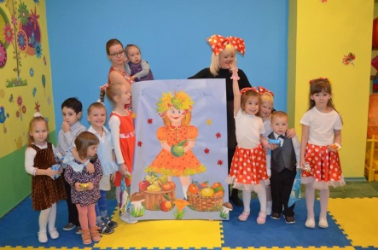
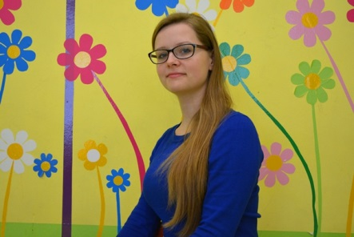
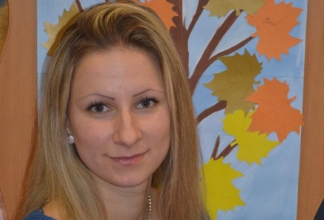
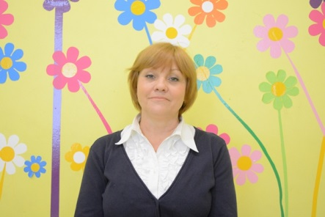
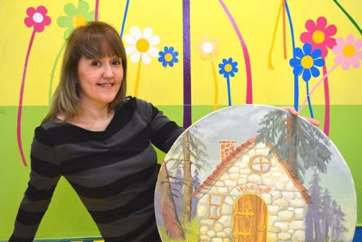
Наши педагоги
Мы любим своё дело и хотим подарить тепло каждому ребёнку на планете, а также хотим делиться своим опытом.
В «Маленькой стране» с детьми работают педагоги с опытом работы по 5, 10 и даже 30 лет. У нас дети развиваются по всем направлениям, начиная от лепки и заканчивая УШУ.
ИП Райкопуло М.Е. - директор ДЦР "Маленькая страна"

Slide 5
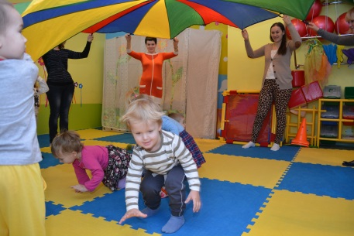
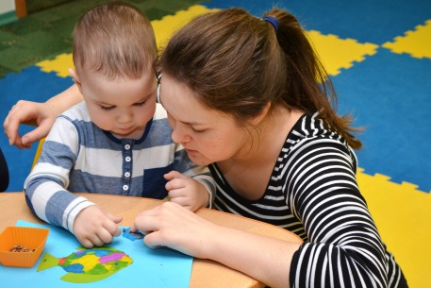
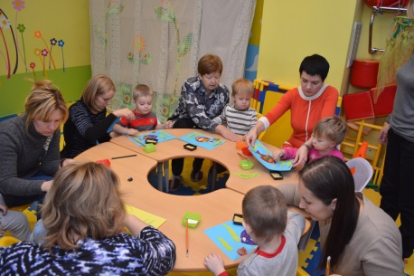
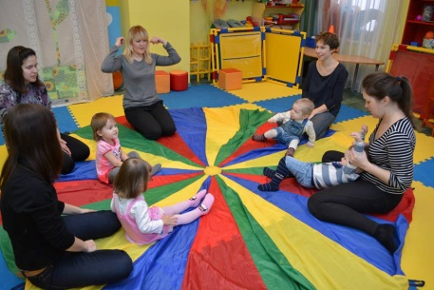
Занятия с малышами от 9 месяцев
Творческий, подвижный, развивающий комплексы, сменяющие друг друга. Игры с водой, песком, «Живая музыка», набор «Дары Фрёбеля», блоки Дьенеша, палочки Кюизенера. Развитие психических функций, знакомство с окружающим миром, формирование математических представлений.
ИП Райкопуло М.Е. - директор ДЦР "Маленькая страна"

Slide 6
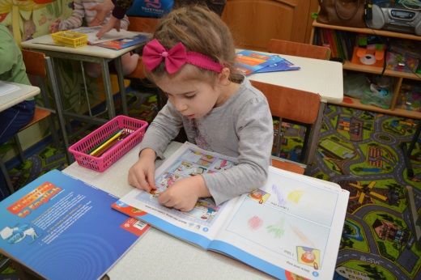
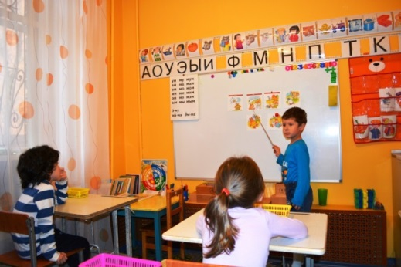
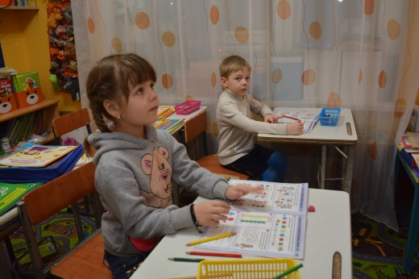
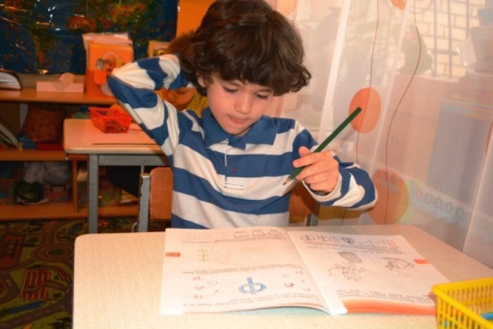
Углубленное развитие
Дошкольный лицей: грамматика; развитие речи; математика.
Группы погружения в англоязычную среду.
Познание мира и загадок природы.
Психологическая готовность ребёнка к школе.
ИП Райкопуло М.Е. - директор ДЦР "Маленькая страна"

Slide 7
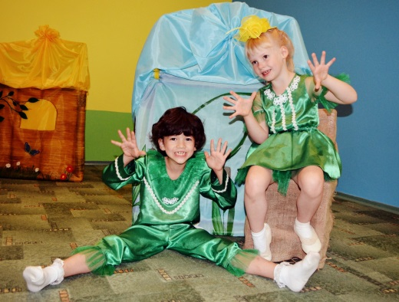
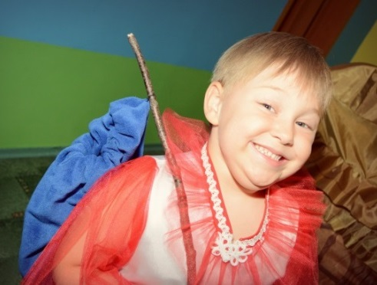
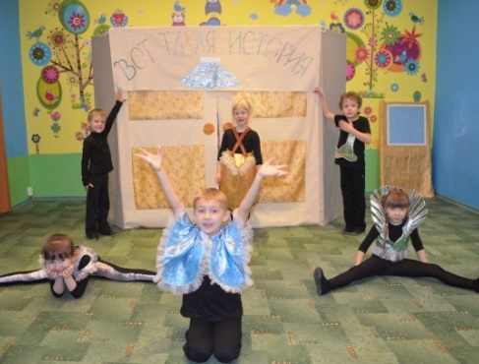
Театр-студия «Тилитрямдия»
Актёрское мастерство, техника речи, сценическое движение, ритмопластика. Эмоциональное раскрепощение ребёнка, снятие зажатости, скованности, обучение чувствованию и художественному воображению. Раз в полугодие открытый показ. Участие во всероссийских театральных конкурсах.
ИП Райкопуло М.Е. - директор ДЦР "Маленькая страна"

Slide 8
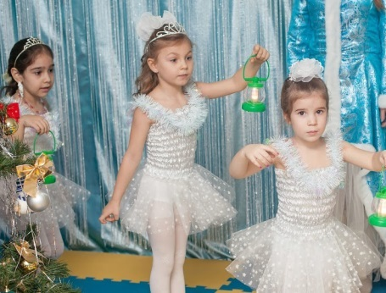
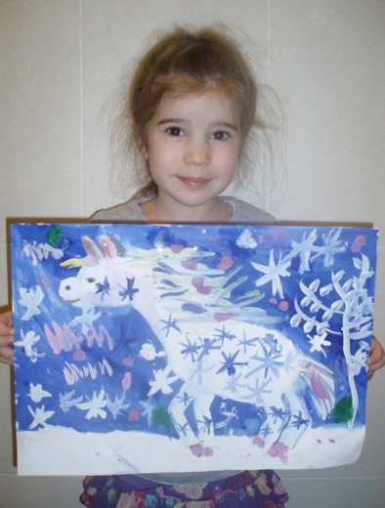
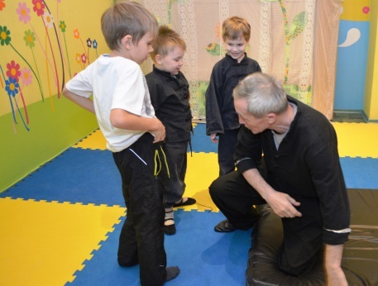
Творческие и подвижные занятия
Развитие музыкальности, двигательных качеств и умений, творческих способностей, психических процессов. Познание мира через цвет, форму, знакомство и исследование различных материалов. Укрепление здоровья ребёнка, разрядка нервного напряжения, реализация энергии.
ИП Райкопуло М.Е. - директор ДЦР "Маленькая страна"

Slide 9
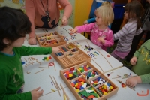
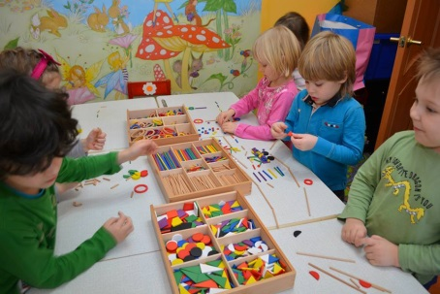
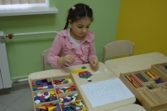
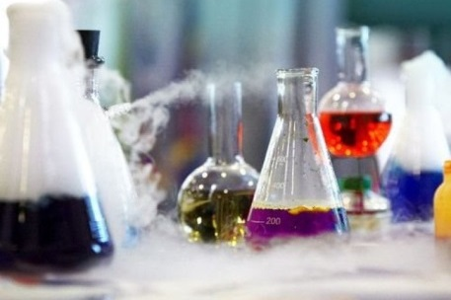
В нашем центре проходят развивающие занятия, которые Вы не найдете в других центрах города Мытищи.
Конструирование и проектирование по Фрёбелю, где используется уникальный набор для полноценного развития ребёнка.
Студия «Маленький учёный», где химическими и физическими экспериментами дети начинают увлекаться ещё до школы.
ИП Райкопуло М.Е. - директор ДЦР "Маленькая страна"

Slide 10
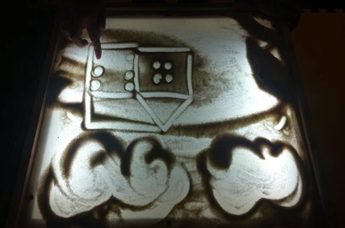
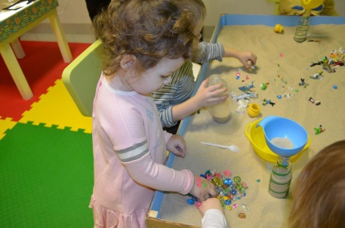
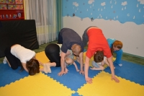
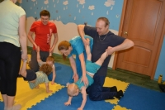
Арт-занятия «Песочные фантазии» - сочинение и разыгрывание сказочных сюжетов на песке – позволяют снимать внутреннее напряжение, развивают мелкую моторику и творческие способности.
«Детская Мягкая школа» – комплекс игровых упражнений, которые способствуют снижению агрессии, избавляют от страхов и комплексов.
ИП Райкопуло М.Е. - директор ДЦР "Маленькая страна"

Slide 11
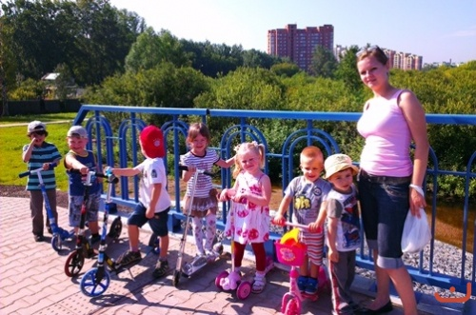
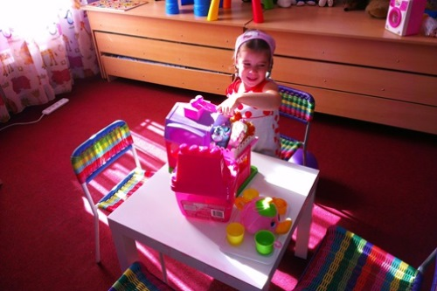
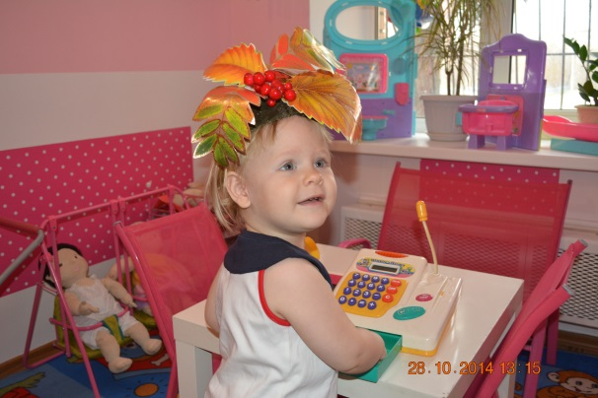
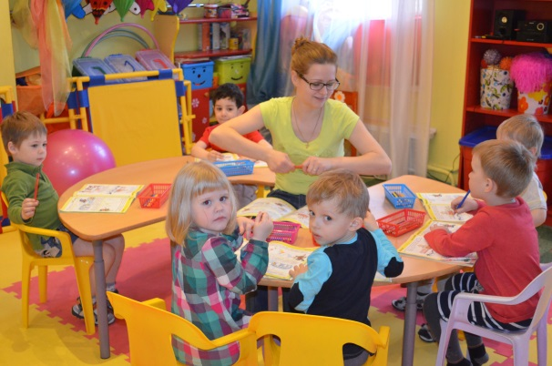
Мини-сад
Безболезненный "отрыв" ребенка от родителей. Развитие самостоятельности детей. Обучение их навыкам самообслуживания. Формирование навыков общения и правильного поведения.
ИП Райкопуло М.Е. - директор ДЦР "Маленькая страна"

Slide 12
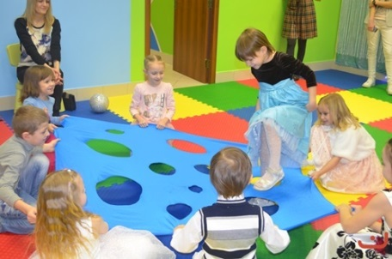
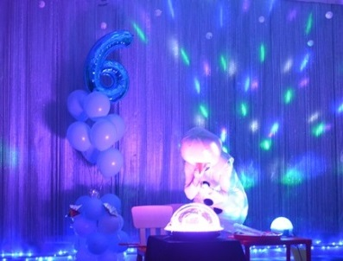
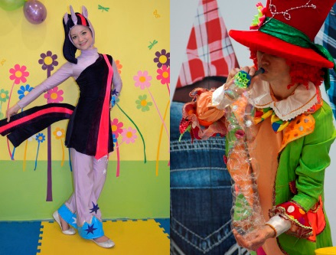
Дни рождения
Аниматоры на Ваш выбор.
Оформление зала гелиевыми шарами, торт на заказ. Шоу гигантских мыльных пузырей, шоу с сухим льдом, шар желаний, шар «Салют». Детские сказки, тематические вечеринки для подростков. Весёлые конкурсы и эстафеты.
ИП Райкопуло М.Е. - директор ДЦР "Маленькая страна"

Slide 13
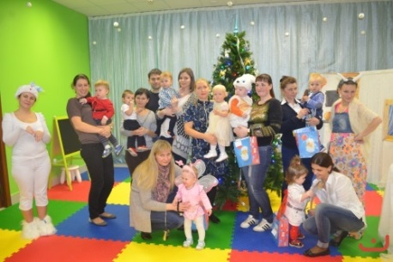
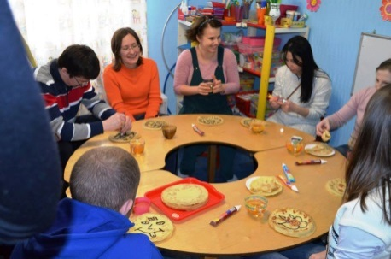
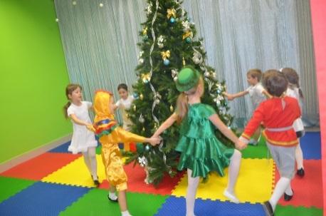
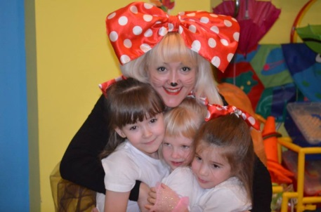
Праздничные мероприятия
Детские вечеринки. Мастер-классы. Тематические праздники: Масленица, Новый год, др.
Увлекательные сценарии. Интересные конкурсы.
Выпускной в детском саду. Окончание начальной школы. Семейные праздничные события.
ИП Райкопуло М.Е. - директор ДЦР "Маленькая страна"

Slide 14
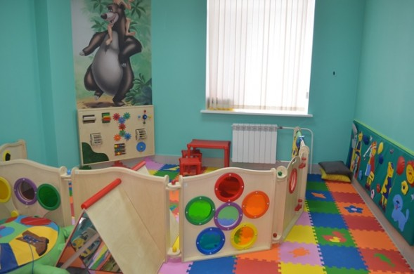
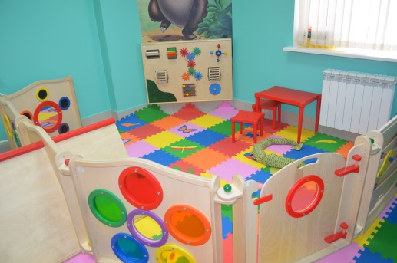
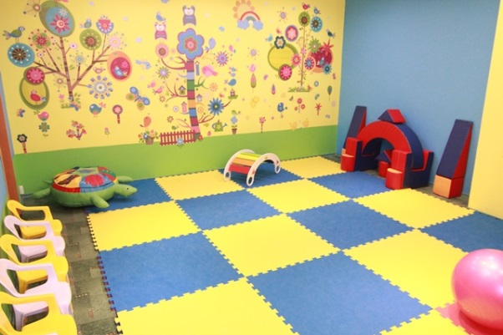
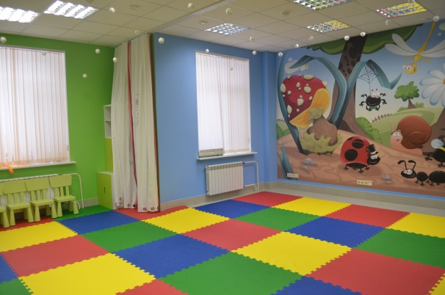
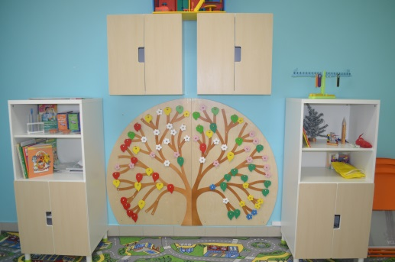
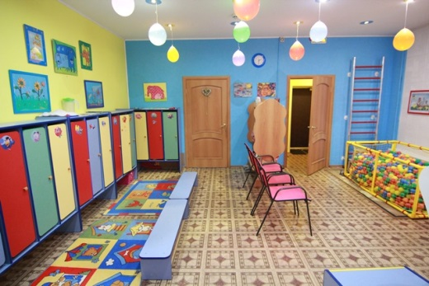
Наш интерьер
Уникальная, яркая, сенсорная игровая комната.
Просторные залы для занятий и проведения праздников.
Большой, светлый холл и уютные комнаты.
ИП Райкопуло М.Е. - директор ДЦР "Маленькая страна"

Slide 15
Наши пособия
ИП Райкопуло М.Е. - директор ДЦР "Маленькая страна"

Slide 16
Участие в конкурсах
По итогам Всероссийского детско-юношеского конкурса рисунка «Они такие хорошие!», наши ребята стали победителями по Центральному федеративному округу и по Московской области.
ИП Райкопуло М.Е. - директор ДЦР "Маленькая страна"

Slide 17
Участие в конкурсах
Результаты по участию двух наших спектаклей во Всероссийском театральном конкурсе «Юные звезды сцены - 2015. Любимый Андерсон» ожидаются.
Спектакль «Вот такая история»
Спектакль «Ку-ка-ре-ку»
И.П. Райкопуло М.Е. - директор ДЦР "Маленькая страна"

Slide 18
Праздники и участие в жизни города
ИП Райкопуло М.Е. - директор ДЦР "Маленькая страна"

Slide 19
Реклама и информирование
Центр «Маленькая страна» ведёт активную политику внешней рекламы и информирования.
Баннеры, постеры, флайеры, листовки, статьи в газетах и журналах.
Сайты: http://toy-strana.ru http://детсадмытищи.рф
Социальные сети, городские информационные порталы и справочники.
ИП Райкопуло М.Е. - директор ДЦР "Маленькая страна"

